Slide 1
CONGRESSO INTERCALAR DOS PORTOS CPLP
O Transporte Marítimo de Curta Distância: Custos e Principais Fatores de Competitividade
(perspetiva europeia)
Apoio:

Slide 2
Sumário
A política europeia de transportes
Fatores de decisão do modo de transporte
Análise de custos SSS versus Rodovia
Fatores competitivos identificados
Soluções/desafios

Slide 3
POLÍTICA EUROPEIA DE TRANSPORTES

Slide 4
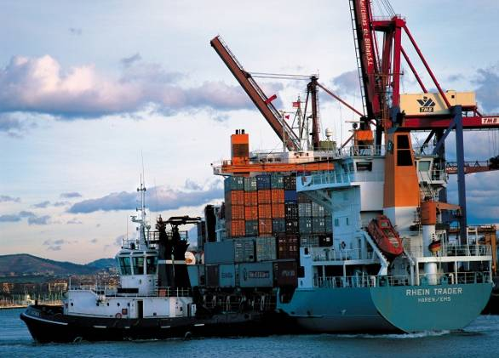
“Transport for business – Transport as a business”
Elevado grau de abertura da economia da UE
Desenvolvimento económico da UE e as ligações comerciais com o resto do Mundo
A indústria dos transportes assume um papel primordial na economia da UE

Slide 5
Evolução do “Livro Branco Europeu para os Transportes”
LB 1992 ➔ Abertura do Mercado de Transportes
LB 2001 ➔ Equilíbrio dos modos de transporte para combate aos constrangimentos de capacidade
LB 2011 ➔ Enfoque do transporte na perspetiva da ‘EU 2050’
Agenda 2011 focada na eficiência
da gestão de recursos

Slide 6
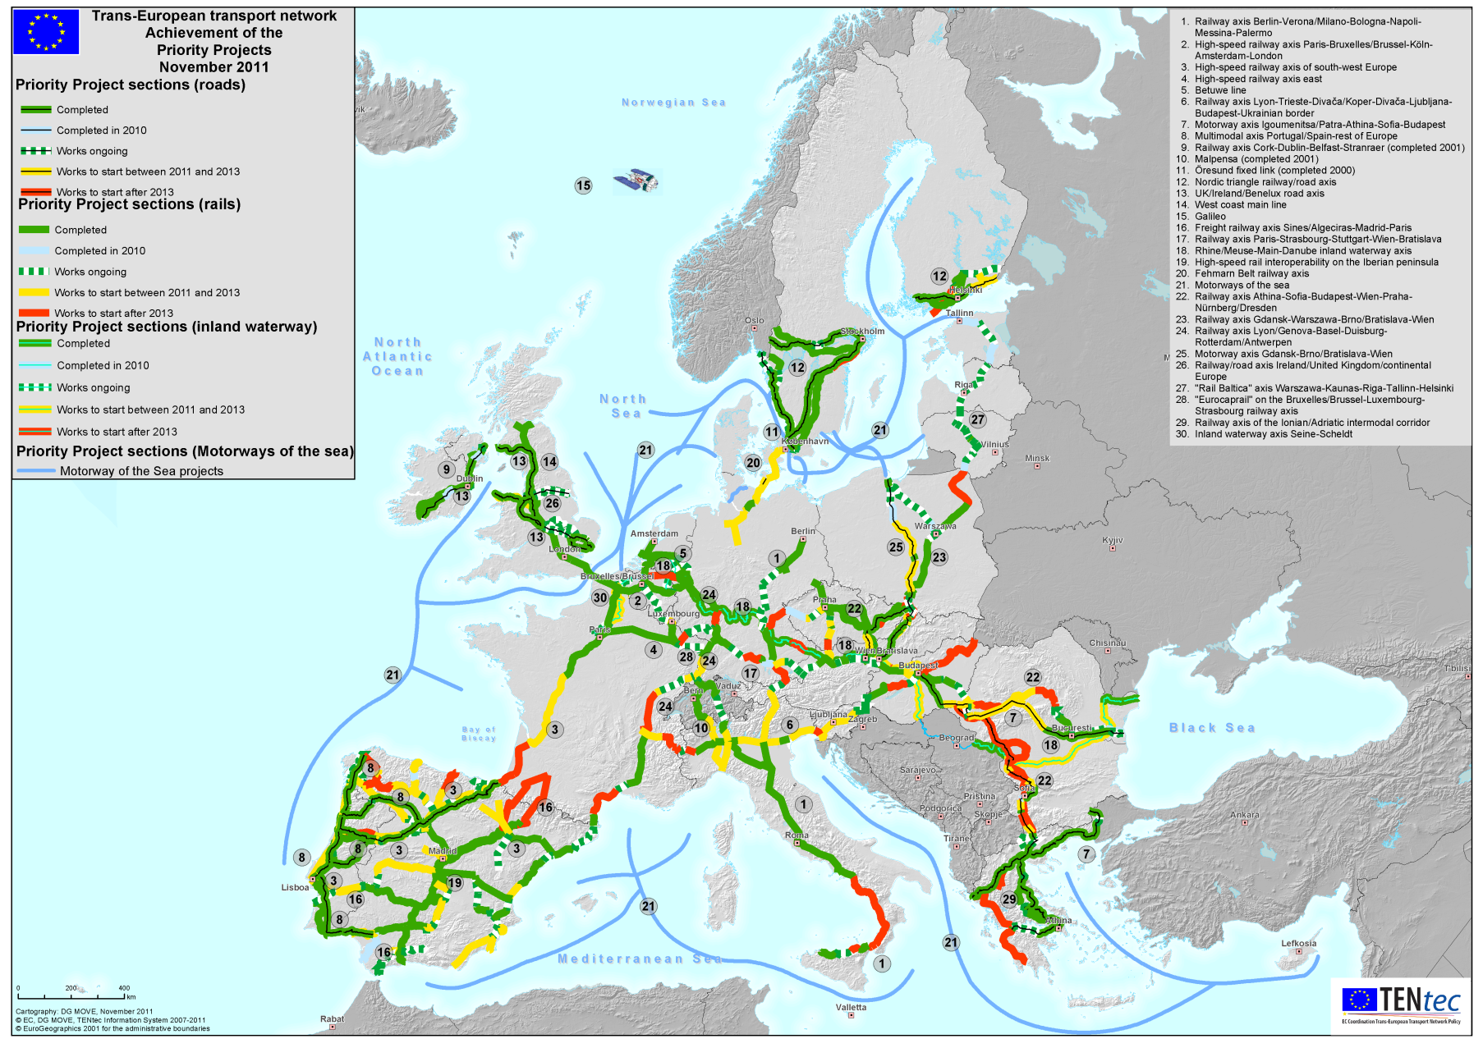
REDE TRANSEUROPEIA DE TRANSPORTES: CORE NETWORK
Notes:
6

Slide 7
Enfoque no SSS e nas AEM
Rotas de Short Sea Shipping (SSS) entre, pelo menos 2 estados-membros e portos correspondentes, equipamento associado, sistemas inteligentes de transportes (TIC’s)
Autoestradas do Mar podem a) integrar num corredor da rede core b) ligar 2 ou mais portos core network ports e seu hinterland ou c) ligação entre portos da core network e outros portos da rede
Notes:
7

Slide 8
Evolução do movimento de mercadorias entre PT e países da UE, excluindo Espanha – 1990 a 2005
Source: 2E3S in Viability of SSS: Analysis of Transport Costs, time and other factors, 2008

Slide 9
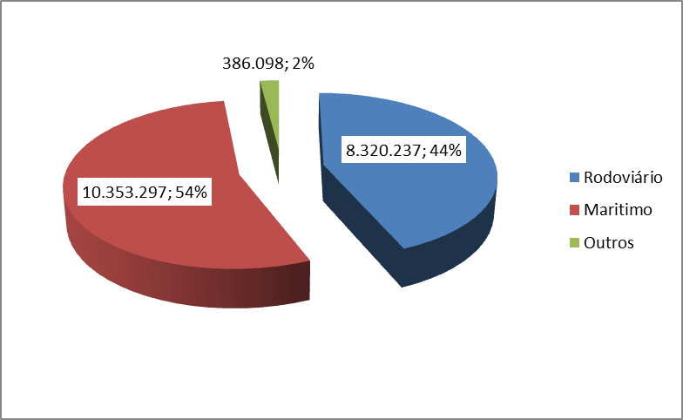
Movimento de mercadorias entre PT e países da UE, excluindo Espanha - 2010
Source: INE – Instituto Nacional de Estatística, Portugal, 2011

Slide 10
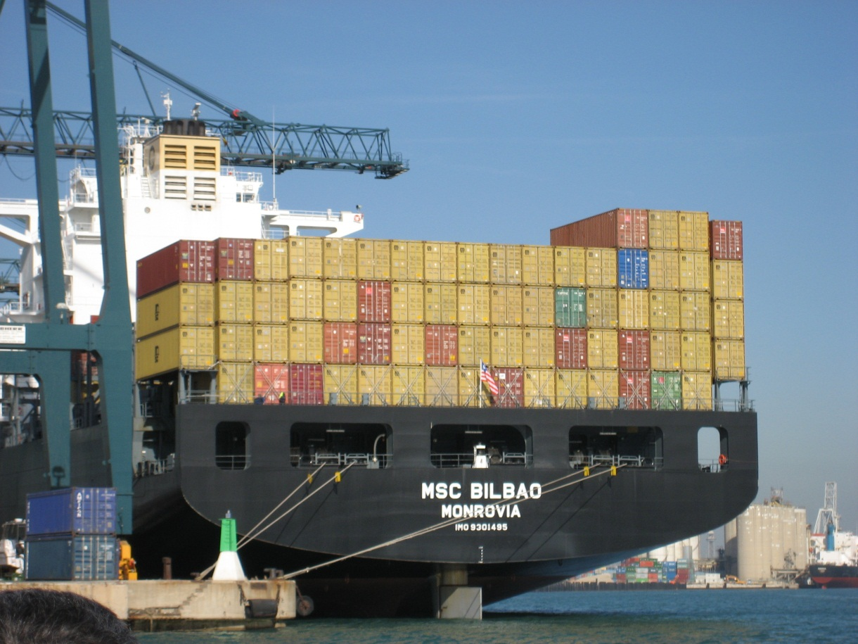
FATORES DE
DECISÃO
DO MODO DE TRANSPORTE

Slide 11
Fatores de decisão do modo de transporte
CUSTO DIRETO
- CUSTO INDIRETO (poluição, congestionamento, acidentes, ruído, climáticos, infraestruturas)
TEMPO DE TRANSITO;
QUALIDADE
Frequência
Fiabilidade
Flexibilidade
Consistência
Disponibilidade

Slide 12
A decisão de mudança de Rodovia para SSS: fatores chave
Fatores físicos:
- geografia e clima;
- veículos, camiões e navios;
Regulação:
- tempos de condução
- documentação
- restrições à circulação de mercadorias
Fatores económicos:
- custos operacionais
- fiabilidade e a regularidade
Sustentabilidade:
- custos Externos e Emissões de CO2
- congestionamento das Rodovias

Slide 13
MATRIZ DOS CUSTOS
POR MODOS DE TRANSPORTE

Slide 14
Matriz de custos dos fatores de decisão SSS vs. Road
Source: 2E3S in Introducción a la logística Marítima, 2008

Slide 15
Composição dos custos diretos logísticos
Source: 2E3S in Viability of SSS: Analysis of Transport Costs, time and other factors, 2008

Slide 16
E os custos indiretos marginais?
Não são integrados no custo final
Source: 2E3S in Viability of SSS: Analysis of Transport Costs, time and other factors, 2008

Slide 17
Custos indiretos marginais por modo de transporte (€/1000tkm)
Source: 2E3S in Viability of SSS: Analysis of Transport Costs, time and other factors (MARCO POLO II PROGRAMME, 2008)

Slide 18
Custos indiretos: como afetam o custo do transporte?
Source: 2E3S in Viability of SSS: Analysis of Transport Costs, time and other factors, 2008

Slide 19
A rodovia como modo complementar ao SSS
DEVIDO ÀS PRINCIPAIS CONDICIONANTES AO MODO RODOVIÁRIO
Taxação das infraestruturas
Restrições à circulação
Legislação do tempo de condução
Aumento dos custos de circulação
Congestionamentos da rodovia (tempos de trânsito)
Internalização dos custos marginais

Slide 20
FATORES DE COMPETITIVIDADE
SSS

Slide 21
SSS – Parâmetros de qualidade identificados como necessários
Regularidade: probabilidade do navio chegar à hora prevista
Flexibilidade: possibilidade de mudança do serviço inicialmente acordado, em termos de tempo, na origem ou destino a um custo mínimo
Segurança: zero acidentes
Disponibilidade: vários serviços (oferta diversificada)
‘Traceabilidade’: follow-up da localização e do estado das mercadorias e do transporte
Documentação: simplificação tendo por referência o processo documental da rodovia

Slide 22
DESAFIOS/
SOLUÇÕES

Slide 23
Desafios/Soluções SSS para CPLP
A logística como fator de competitividade para as empresas
Clarificar o conceito de SSS e promover as Auto Estradas Marítimas
Melhor cooperação entre portos e seus atores (partilha Know How e desenvolvimento de sistemas TI)
Oportunidade para Portos da CPLP com costa atlântica extensa

Slide 24
Obrigado pela Vossa Atenção.
© Rio de Janeiro, 5 de Março 2012

